Slide 1
COOPERAÇÃO
COMUNICAÇÃO E PNL
PARA EQUIPES

Slide 3
O QUE EU PRECISO PARA TRABALHAR EM EQUIPE?

Slide 4
PARA COOPERAR MAIS,
É PRECISO ESTABELECER
BONS RELACIONAMENTOS.
BONS RELACIONAMENTOS DEPENDEM DE UMA BOA COMUNICAÇÃO, E A PNL PODE TE AJUDAR!

Slide 8
Como a linguagem, com a utilização dos pressupostos da PNL pode gerar mais empatia E conexão

Slide 9
Lista de Pressuposições Úteis
Cada um de nós possui um “mapa” ou modelo do mundo e um conjunto de pressuposições a partir das quais nos comunicamos. Essas pressuposições pessoais são comunicadas pelo nosso comportamento na sala de aula. O tom de voz, os gestos, as frases que usamos, a expressão facial, o contato visual, são comunicações de pressuposições subjacentes e formam um “conjunto” que determina como somos percebidos pelas pessoas a quem nos dirigimos. Essa percepção é processada principalmente pela mente inconsciente. É importante ficarmos atentos porque, de alguma maneira, “nós somos a mensagem!”

Slide 10
OS SISTEMAS REPRESENTACIONAIS:
Cada pessoa, interpreta a realidade de uma forma diferente, visto que além de passar por todos os sistemas representacionais dos sentidos (sendo que geralmente um é mais apurado), ainda passa por filtros de acordo com seus valores, crenças, memórias, decisões... A partir disso que será gerada uma representação da realidade, levando a um estado emocional que fisiologicamente gera um comportamento.

Slide 12
Para ter rapport com outra pessoa, é essencial respeitar seu modelo de mundo.
A chave para ensinar e influenciar as pessoas é entrar no seu modelo de mundo.

Slide 13
RAPPORT: Rapport é um conceito originário da psicologia, muito usado em PNL, que remete à técnica de criar uma ligação de empatia com outra pessoa.
VOCÊ FAZ RAPPORT ?
CHAME SEU PELO NOME
SORRISO NA VOZ
AJUSTE O TOM DE VOZ
OLHAR NOS OLHOS
TENHA UMA BOA POSTURA E MUITO ENTUSIASMO
QUANDO ALGUÉM LHE FIZER UMA PERGUNTA, DEVOLVA, AO RESPONDER, PALAVRAS UTILIZADAS POR ELE
NO RAPPORT, SEU EGO NÃO TEM VEZ
CRIE UM LAÇO, DEMONSTRE EMPATIA

Slide 14
2. O que o grupo percebe como tendo sido dito por você é que importa
e não aquilo que você pretendia dizer.

Slide 15
3. O significado da sua comunicação é a resposta que você obtém.

Slide 16
4. Sempre estamos comunicando e a comunicação não-verbal transporta cerca de 90% da mensagem. A comunicação é redundante e “você é a mensagem”!

Slide 17
5. Aquele que se comunica com o maior número de opções sai ganhando.
(E os outros também).

Slide 18
6. Não existe fracasso, apenas informação (feedback).
Utilizar tudo que acontecer para aprender, crescer e avançar.

Slide 19
7. Não existem pessoas sem recursos, apenas estados sem recursos. Ninguém é totalmente errado ou limitado. É uma questão de descobrir como a pessoa funciona e ver o que e
como pode ser mudado para se obter um resultado mais útil e desejável.

Slide 20
09. Qualquer pessoa pode aprender qualquer coisa.

Slide 21
10. O mapa não é o território.
As pessoas reagem ao seu próprio mapa ou representação da realidade e não à realidade.

Slide 22
OS 10 AUXILIARES LINGUÍSTICOS
A linguagem dirige nossos pensamentos para direções específicas e, de alguma maneira, ela nos ajuda a criar a nossa realidade, potencializando ou limitando nossas possibilidades. A habilidade de usar a lingua­gem com precisão é essencial para nos comunicarmos melhor.
1 | Cuidado com a palavra NÃO, a frase que contém “não”, para ser compreendida, traz à mente o que está junto com ela. O “não” existe apenas na linguagem e não na experiência. Por exemplo, pense em “não”… (não vem nada à mente). Agora vou lhe pedir “não pense na cor vermelha”, eu pedi para você não pensar no vermelho e você pensou. Procure falar no positivo, o que você quer e não o que você não quer.
2 | Cuidado com a palavra MAS que nega tudo que vem antes. Por exemplo: “O Pedro é um rapaz inteligente, esforçado, mas…” Substitua MAS por E quando indicado.
3 | Cuidado com a palavra TENTAR que pressupõe a possibilidade de falha. Por exemplo: “vou tentar encontrar com você amanhã às 8 horas”. Tenho grande chance de não ir, pois, vou “tentar”. Evite “tentar”, FAÇA.
4 | Cuidado com as palavras DEVO, TENHO QUE ou PRECISO, que pressupõem que algo externo controla sua vida. Em vez delas use QUERO, DECIDO, VOU.
5 | Cuidado com NÃO POSSO ou NÃO CONSIGO que dão a ideia de incapacidade pessoal. Use NÃO QUERO, DECIDO NÃO, ou NÃO PODIA, NÃO CONSEGUIA, que pressupõe que vai poder ou conseguir.

Slide 23
6 | Fale dos problemas ou descrições negativas de si mesmo, utilizando o tempo do verbo no passado ou diga ainda. Isto libera o presente. Por exemplo: “eu tinha dificuldade de fazer isso”; “não consigo ainda.” O ainda pressupõe que vai conseguir.
7 | Fale das mudanças desejadas para o futuro utilizando o tempo do verbo no pre­sente. Por exemplo, em vez de dizer “vou conseguir”, diga “estou conseguindo”.
8 | Substitua SE por QUANDO. Por exemplo: em vez de falar “se eu conseguir ganhar dinheiro eu vou viajar”, fale “quando eu conseguir ganhar dinheiro eu vou viajar”. “Quando” pressupõe que você está decidido.
9 | Substitua ESPERO por SEI. Por exemplo, em vez de falar, “eu espero aprender isso”, fale: “eu sei que eu vou aprender isso”. “ESPERAR” suscita dúvidas e enfraquece a lin­guagem.
10 | Substitua o CONDICIONAL pelo PRESENTE. Por exemplo, em vez de dizer “eu gostaria de agradecer a presença de vocês”, diga “eu agradeço a presença de vocês. O verbo no presente fica mais concreto e mais forte.

Slide 25
Gostou do conteúdo?
Bora colocar em prática?
Foi feito com muito carinho e dedicação, e tenho certeza de que suas habilidades comunicacionais vão se tornar ainda mais poderosas!

Slide 26
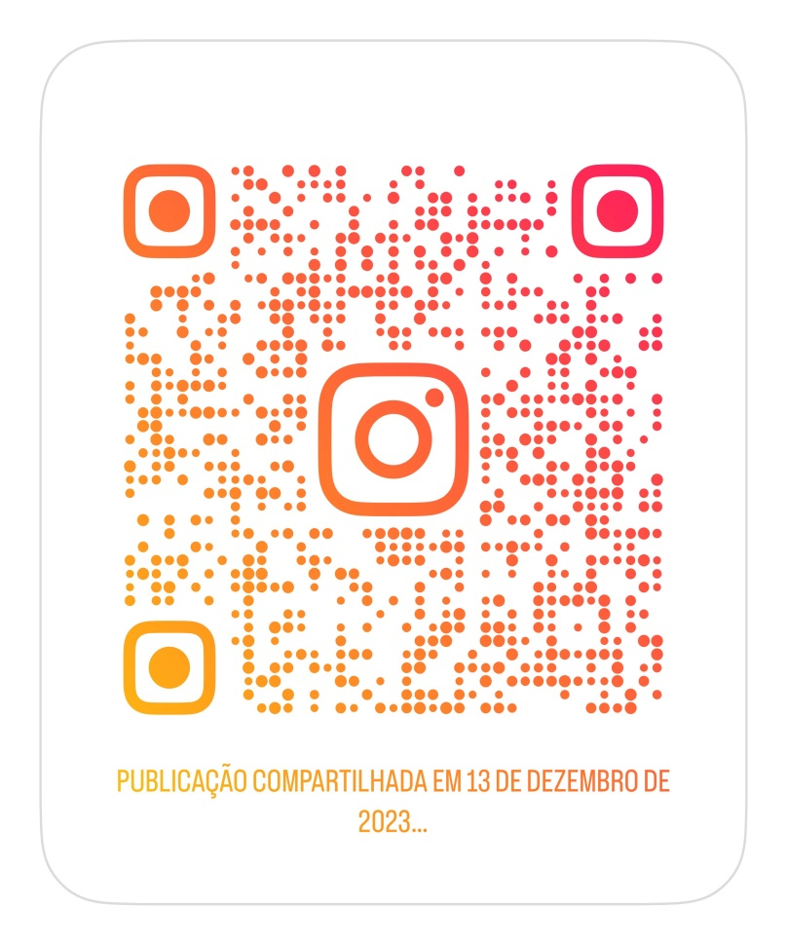
qSX
THIAGO PIANEZZER
[47] 996936708
GRATIDÃO PELO MOMENTO!
]

